Slide 1
SPOR BİLİMLERİ FAKÜLTESİ
REKREASYON BÖLÜMÜ
2022

Slide 2
İÇERİK
İÇERİK
BÖLÜM HAKKINDA
KOMİSYONLAR
BÖLÜM DANIŞMA KURULU
EĞİTİM- ÖĞRETİM
STRATEJİK AMAÇLAR
SONUÇ VE DEĞERLENDİRME

Slide 3
İÇERİK
ÜNİVERSİTEMİZİN VE FAKÜLTEMİZİN MİSYON-VİZYONUNA BAĞLI KALARAK BÖLÜM MİSYON-VİZYONUMUZ YENİLENDİ
YENİ
MİSYONUMUZ
Rekreasyon alanında küresel anlamda sosyal, bilimsel ve kültürel gelişmeleri takip edebilen, evrensel bilgiyi ve yetkinliklerini beceri ile sentezleyip uygulayabilen, toplumun sağlıklı yaşam bilincinin oluşturulmasında serbest zamanı etkili ve verimli kullanabilme alışkanlığının kazanılmasına öncülük edebilen ve analitik düşünen çağdaş rekreasyon uzmanları yetiştirmektir.
VİZYONUMUZ
Topluma serbest zamanı nitelikli değerlendirebilme farkındalığını aşılayabilen; rekreasyon uzmanlık alanlarında ihtiyaç analizi, planlama, yürütme, liderlik etme ve çözüm üretme becerilerini sahaya yansıtabilen; en az bir sportif branşı uygulayabilme, aktarabilme ve yönetebilme yetkinliğinde; alana özgü ihtiyaçları bilimsel gelişim ve dönüşüm çerçevesinde yordayarak kendini sürekli yenileyebilme yeterliliğine sahip rekreasyon uzmanları yetiştiren bir bölüm olmaktır.
BÖLÜM HAKKINDA

Slide 4
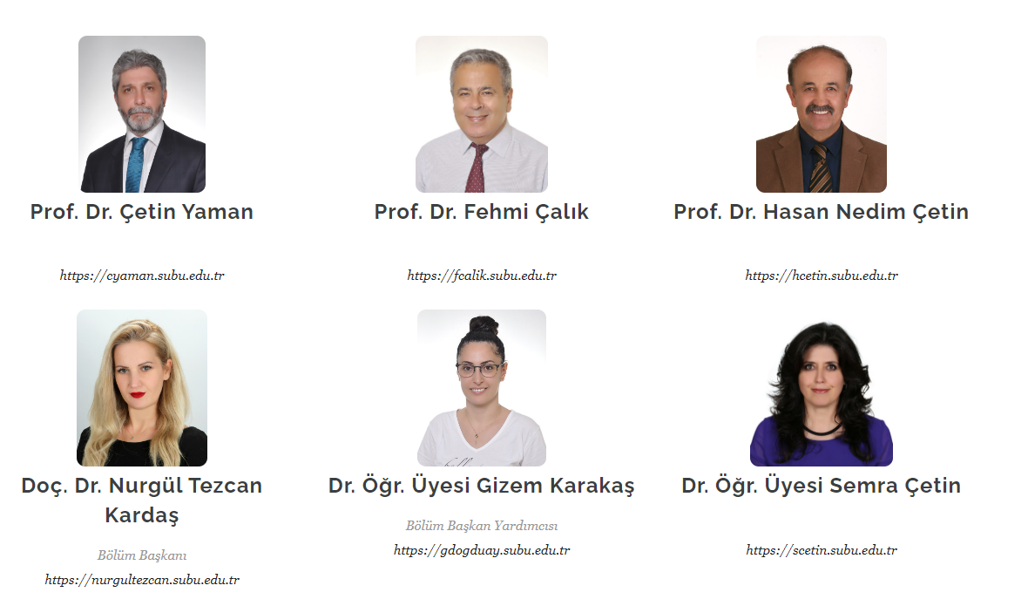
MEVCUT ÖĞRETİM ELEMANI SAYILARIMIZ
3 PROFESÖR
1
DOÇENT
2
DR. ÖĞR. ÜYESİ
Ünvanda yükseldi
BÖLÜM HAKKINDA

Slide 5
MEVCUT ÖĞRETİM ELEMANI SAYILARIMIZ
3
ÖĞR.GÖR.
1
ARŞ.GÖR.DR.
2
ARŞ. GÖR.
Aramıza Katıldı
BÖLÜM HAKKINDA

Slide 6
MEVCUT ÖĞRENCİ SAYILARIMIZ
REKREASYON | Toplam Öğrenci Sayısı
Lisans (1. Öğretim) | 285
Lisans (2. Öğretim) | 16
Yüksek Lisans | 72
Doktora | 7
BÖLÜM HAKKINDA

Slide 7
AKREDİTASYONA BAŞVURU YAPILDI VE İHTİYAÇ DOĞRULTUSUNDA AKREDİTASYON KOMİSYONU KURULDU
Akreditasyon Komisyonu
KOMİSYONLAR

Slide 8
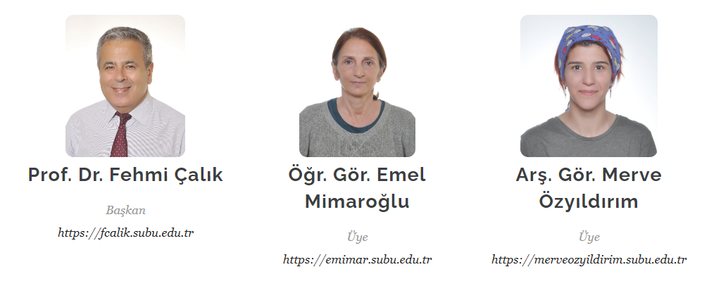
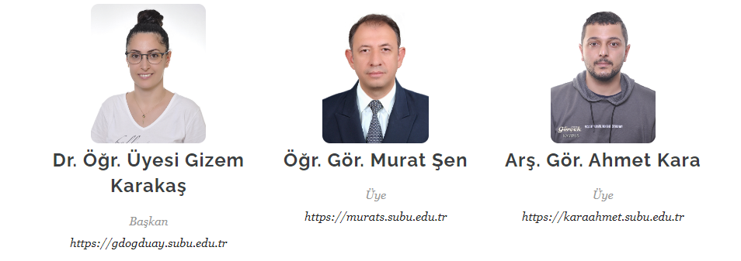
TÜM KOMİSYONLAR GÜNCELLENDİ
Akademik Teşvik Komisyonu
Mezuniyet Komisyonu
Uygulamalı Eğitimler Komisyonu
İntibak Komisyonu
KOMİSYONLAR

Slide 9
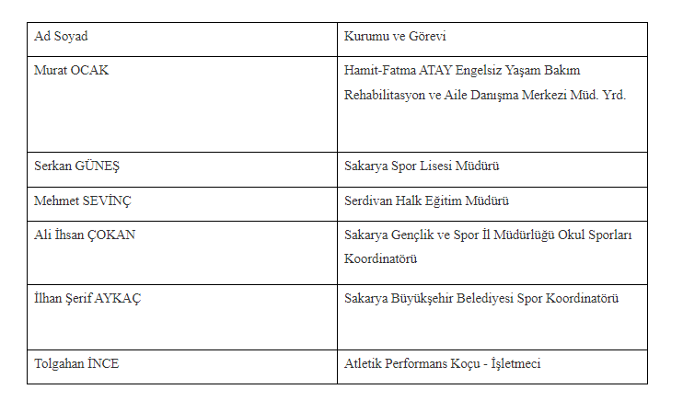
BİRİMİN İHTİYAÇLARI DOĞRULTUSUNDA ‘’BÖLÜM DANIŞMA KURULU’’ YENİLENDİ
BÖLÜM DANIŞMA KURULU

Slide 10
AKADEMİK DANIŞMANLIK DAĞILIMLARI GÜNCELLENDİ
ÖĞRETİM ÜYESİ | SINIF | ÖĞRENCİ SAYISI
Arş. Gör. Ahmet Kara | 1. Sınıf | 50
Arş. Gör. Dr. Cuma Ece | 2. Sınıf | 18
Öğr. Gör. Murat ŞEN | 3. Sınıf | 65
Dr. Öğr. Üyesi Gizem KARAKAŞ | 4. Sınıf | 62
Arş. Gör. Merve ÖZYILDIRIM | Artık yıllar | 64
EĞİTİM- ÖĞRETİM

Slide 11
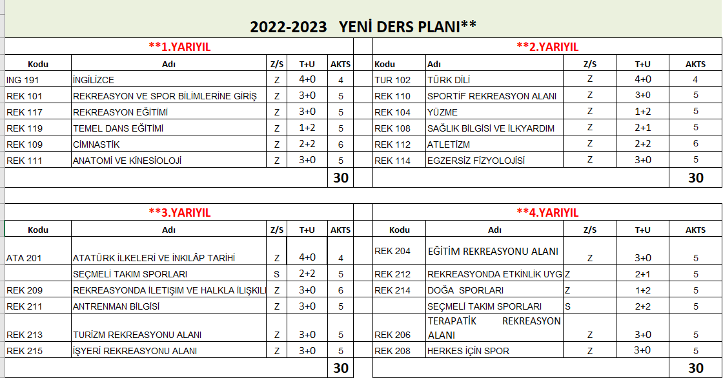
PROGRAMIN KALİTESİNİ ARTTIRMAK AMACI İLE SEKİZ YARIYILLIK EĞİTİM PROGRAMI REVİZE EDİLDİ
EĞİTİM- ÖĞRETİM

Slide 12
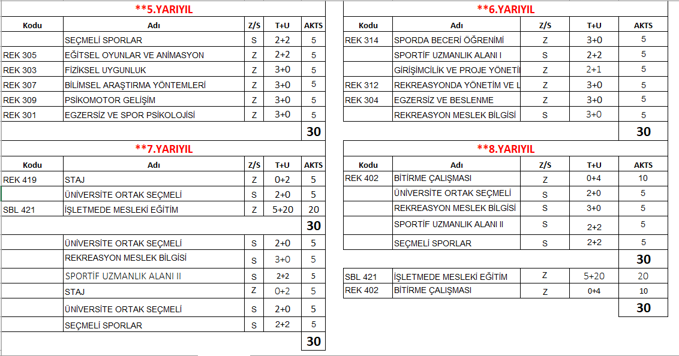
EĞİTİM- ÖĞRETİM

Slide 13
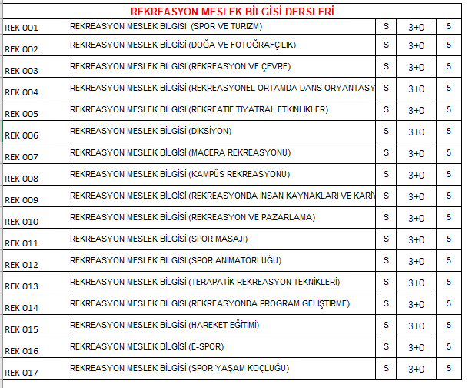
BÖLÜM ÖĞRETİM ELEMANLARININ GÖRÜŞLERİ DOĞRULTUSUNDA MESLEK BİLGİSİ DERS HAVUZU OLUŞTURULDU
EĞİTİM- ÖĞRETİM

Slide 14
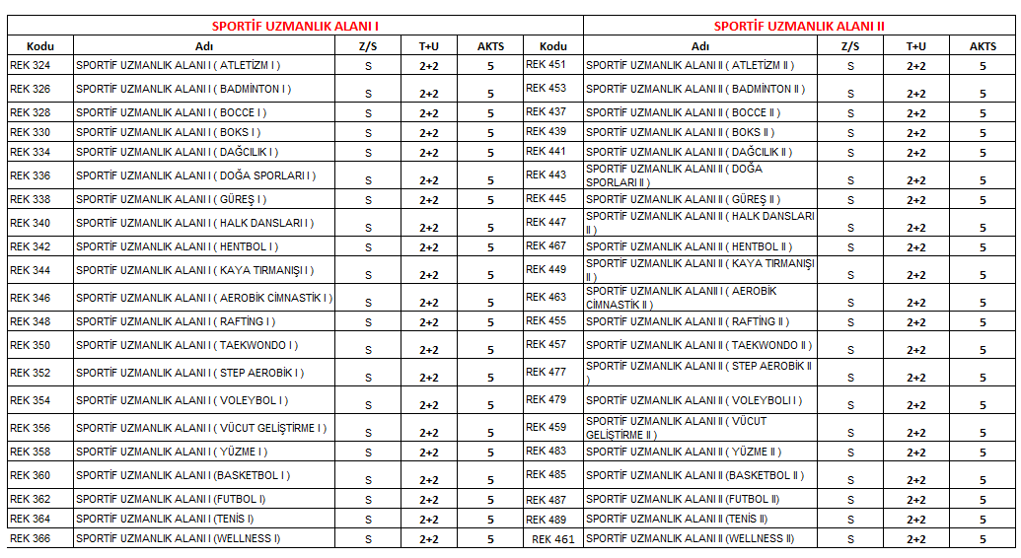
SPORTİF UZMANLIK ALANI DERSLERİNİN SEÇİMİNDE ÖN ŞART GETİRİLDİ
EĞİTİM- ÖĞRETİM

Slide 15
7+1 UYGULAMASI KAPSAMINDA UZMANLIK ALANLARIMIZI KARŞILAYAN PROTOKOLLER YAPILDI
DOĞA OTİZM
KALE OKULLARI
ALTINKÜRE OKULLARI
TEKSEN KOLEJİ
NICE OKULLARI
MAYA OKULLARI
ENKA OKULLARI

Slide 16
STRATEJİK AMAÇLAR
STRATEJİK AMAÇ 1 Eğitim-öğretim süreçlerinde etkin, verimli ve sürdürülebilir başarı sağlamak.
Hedef 1.1: Ön lisans, lisans ve lisansüstü eğitimde tercih edilen bir üniversite olmak.
PERFORMANS GÖSTERGELERİ
Bölümümüzü tercih eden öğrenci sayısı | 992
Bölümümüze yerleşen öğrenci sayısı | 50
Bölüm/Program doluluk oranları | 100

Slide 17
2022-2023 EĞİTİM ÖĞRETİM YILI İÇİN ÖZGEÇMİŞ ŞARTI İLE YERLEŞEN ÖĞRENCİLERİN BRANŞ PROFİLİ
7 KADIN
43 ERKEK

Slide 18
STRATEJİK AMAÇLAR
Eğitim-öğretim süreçlerinde etkin, verimli ve sürdürülebilir başarı sağlamak.
Hedef 1.2: Programları ulusal ve uluslararası yeterlilikler çerçevesinde ve paydaş beklentilerini dikkate alarak güncellemek.
PERFORMANS GÖSTERGELERİ | 2021-2022
 | GERÇEKLEŞEN
Paydaş beklentileri doğrultusunda güncellenen program sayısı | 1

Slide 19
STRATEJİK AMAÇLAR
Eğitim-öğretim süreçlerinde etkin, verimli ve sürdürülebilir başarı sağlamak.
Hedef 1.3: Bilgiyi beceri ile bütünleştiren bir üniversite olarak sektörün ihtiyaçları doğrultusunda +1 Uygulamalı Eğitim Modelini sürekli iyileştirmek.
PERFORMANS GÖSTERGELERİ | GERÇEKLEŞEN
Uygulamalı eğitim modeli kapsamında yapılan işbirliği sayısı | 6

Slide 20
STRATEJİK AMAÇLAR
Bölgesel, ulusal ve uluslararası ihtiyaçlar doğrultusunda araştırmalar yapıp, teknoloji geliştirerek nitelikli ve ticarileşebilir Ar-Ge çalışmaları yapmak.
Hedef 2.1. Paydaş ihtiyaçlarını dikkate alarak Ar-Ge çalışmalarını arttırmak
PERFORMANS GÖSTERGELERİ | GERÇEKLEŞEN DEĞER
Kabul edilen araştırma projesi ve patent sayısı | 2
SCI, SCI-expanded, SSCI ve AHCI tarafından taranan dergilerde yayımlanan makale sayısı | 7
SCI, SCI-expanded, SSCI ve AHCI dışındaki indeksler tarafından taranan dergilerde yayımlanan makale sayısı makale sayısı | 16
Toplam atıf sayısı | 84

Slide 21
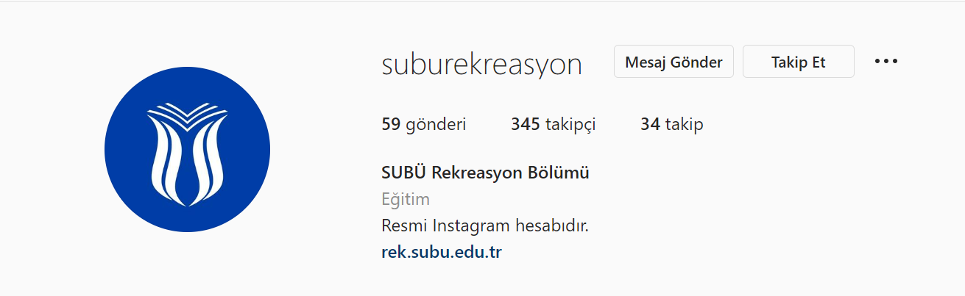
SOSYAL MEDYA HESAPLARIMIZ GÜNCELLENDİ
Instagram
Twitter
Facebook

Slide 22
BÖLÜMÜN İHTİYAÇLARI ÇERÇEVESİNDE İLGİLİ ALANLARDA
İÇ VE DIŞ PAYDAŞLARIMIZ,
DANIŞMA KURULLARIMIZ İLE GÖRÜŞÜLEREK TEKRAR YENİLİKLER YAPILABİLİR ☺

